Slide 1
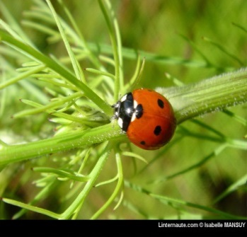
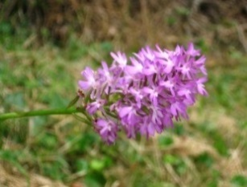
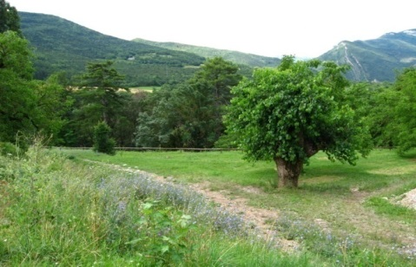
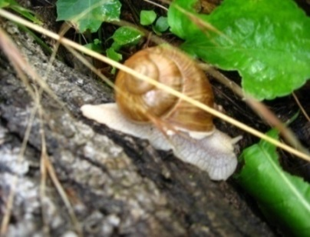
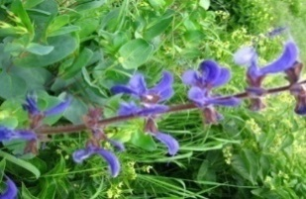
Tous concernés par les changements de pratiques!

Slide 2
Sommaire
Les produits phytosanitaires
Contexte
Jardiner autrement

Slide 3
Sommaire
Les produits phytosanitaires
Contexte
Jardiner autrement

Slide 4
Les pesticides en France

Slide 5
Les produits phytosanitaires ou pesticides
Produits phytosanitaires = pesticides,
herbicides, fongicides, insecticides, anti-limaces…
Utilisés par les agriculteurs, les collectivités, les particuliers … pour éliminer les parasites et les « mauvaises herbes »
+
Notes:
Les engrais ne sont pas considérés comme des produits phytosanitaires. Par contre tous produits phytosanitaires peuvent être chimiques (c’est-à-dire de synthèse, rémanence souvent longue) ou naturels (utilisable en jardinage biologique mais pas sans incidence sur les auxiliaires, la faune aquatique, cas de la pyréthrine, rémanence souvent courte).

Slide 6
Les produits phytosanitaires ou pesticides
Notes:
Les engrais ne sont pas considérés comme des produits phytosanitaires. Par contre tous produits phytosanitaires peuvent être chimiques (c’est-à-dire de synthèse, rémanence souvent longue) ou naturels (utilisable en jardinage biologique mais pas sans incidence sur les auxiliaires, la faune aquatique, cas de la pyréthrine, rémanence souvent courte).

Slide 7
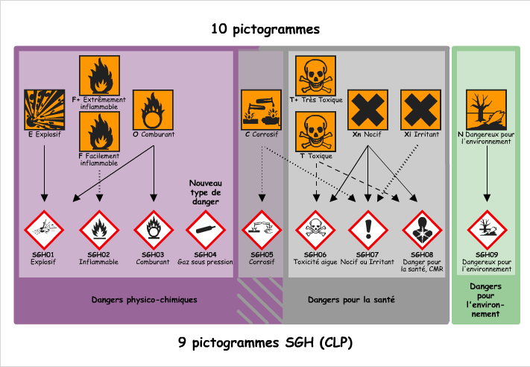
Les produits phytosanitaires ou pesticides
SGH : Système Général Harmonisé (pictogrammes internationaux)
Notes:
Les engrais ne sont pas considérés comme des produits phytosanitaires. Par contre tous produits phytosanitaires peuvent être chimiques (c’est-à-dire de synthèse, rémanence souvent longue) ou naturels (utilisable en jardinage biologique mais pas sans incidence sur les auxiliaires, la faune aquatique, cas de la pyréthrine, rémanence souvent courte).

Slide 8
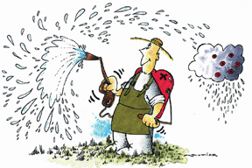
Impacts sur la santé & sur l’environnement
30 à 90% du produit n'atteint pas la cible visée.

Slide 9
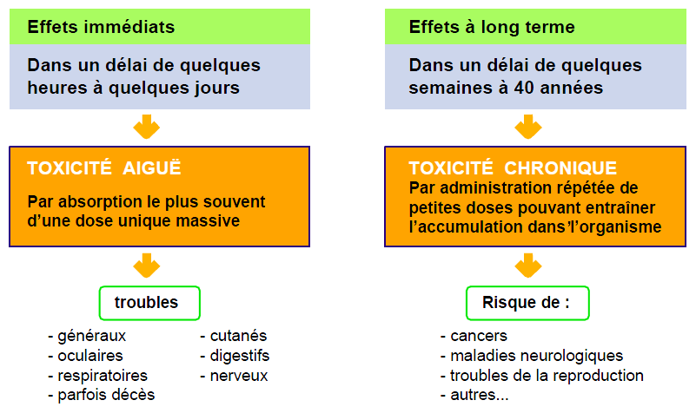
Effets sur l’Homme
Intoxication aiguë : liés à une exposition courte mais à forte dose. Disparaissent en général quand cesse l'exposition.
Intoxication chronique : liés à une exposition faible mais prolongée. Peuvent survenir plusieurs décennies après l’exposition et sont irréversibles en l'absence de traitement.

Slide 10
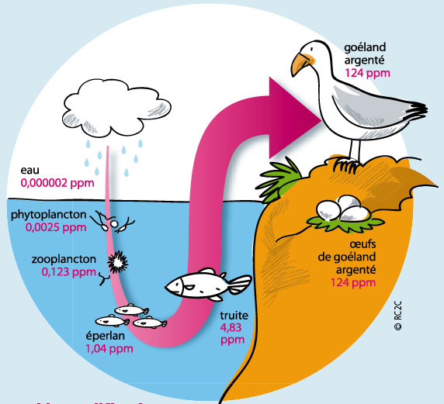
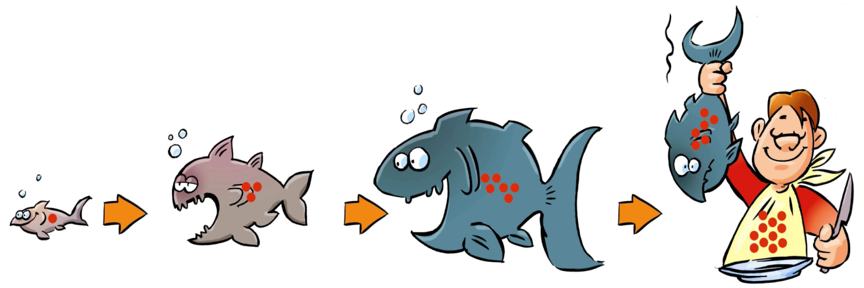
Impacts sur l’environnement
→Impacts sur les animaux et/ou les plantes "non cibles" et être absorbés par eux, stockés dans les graisses animales et les tissus végétaux. Les pesticides se retrouvent alors dans les chaînes alimentaires.

Slide 11
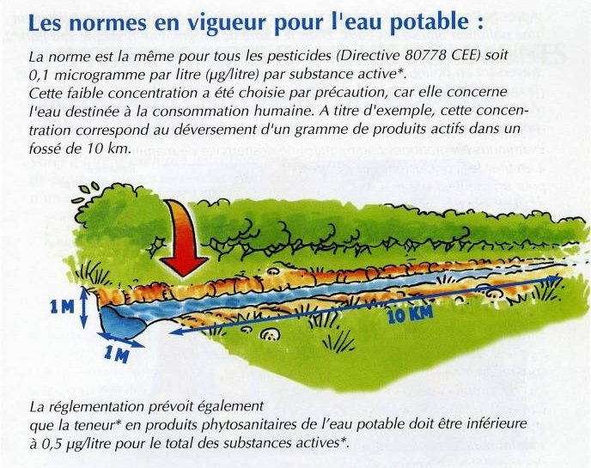

Slide 12
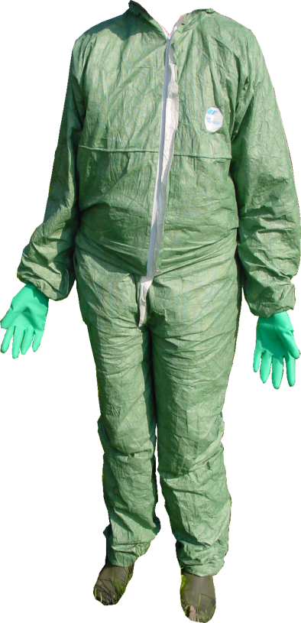
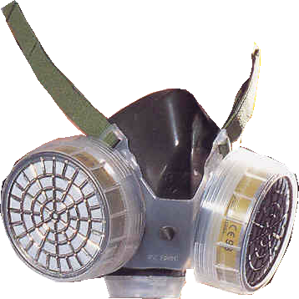
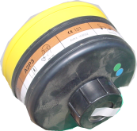
Bonnes pratiques phytosanitaires, avant de passer au Zéro Phyto…
Les équipements de protection individuelle (EPI) lors de l’utilisation de produits phytosanitaires
Important: ne pas fumer, ne pas manger, ne pas boire pendant la préparation et l’application de produits phytosanitaires !
Lunettes
Masques
Combinaisons
Gants
Bottes
Notes:
Tous ces équipements visent à protéger l’utilisateur.
Les lunettes protègent les yeux d’éventuelles projections lors de la préparation de la bouillie. Elles protègent également les yeux lors de la pulvérisation (lorsque le produit dévié par le vent).
Penser à vérifier que le masque utilisé soit un masque de protection respiratoire contre les expositions chimiques (noté sur l’emballage à l’achat). Penser également à changer régulièrement la capsule du masque. Cette capsule en charbon actif n’est pas éternelle (voir sur l’emballage la durée de vie de la capsule).

Slide 13
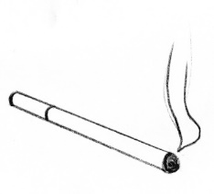

Slide 14
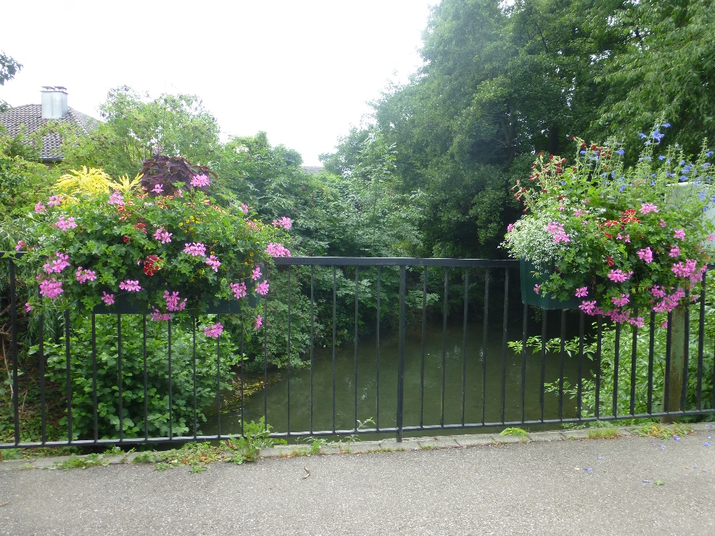
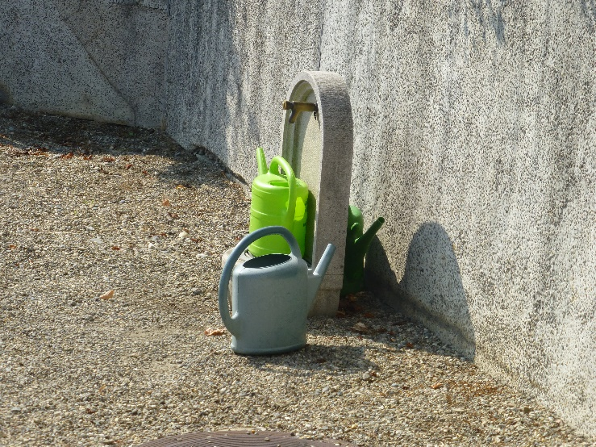
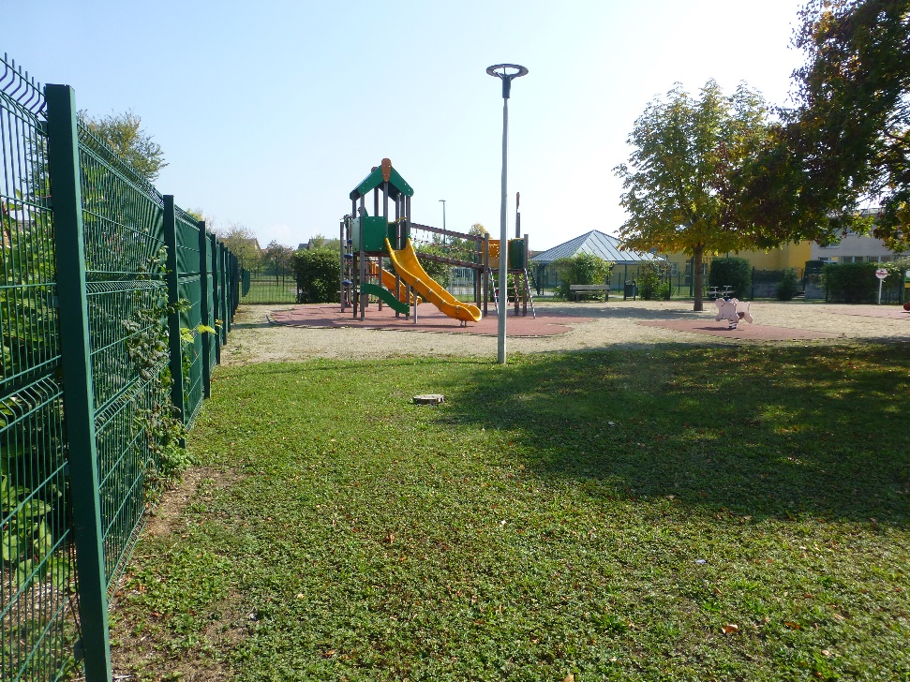
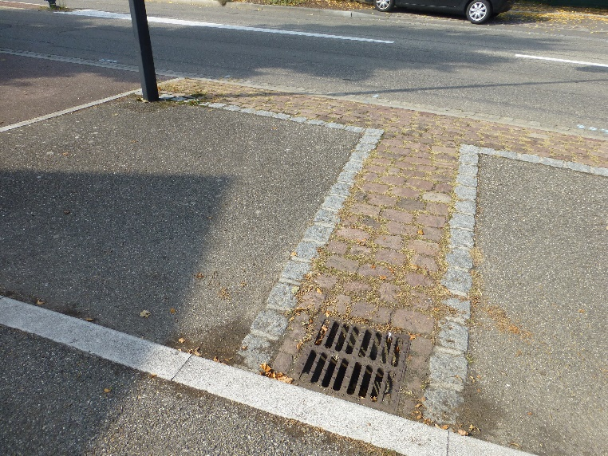
Éviter les zones à risque

Slide 16
Sommaire
Les produits phytosanitaires
Contexte
Jardiner autrement
Le jardin de l’école
Le ramassage de printemps

Slide 17
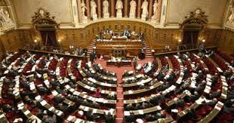
CONTEXTE RÉGLEMENTAIRE
Lois répressives sur l’application des produits phytosanitaires.
(Arrêté du 12 septembre 2006, arrêté du 27 juin 2011 et loi 2014-110 du 6 février 2014)

Slide 18
CONTEXTE RÉGLEMENTAIRE
Nouveautés
La loi dite Labbé et la loi LTE (Loi de Transition Energétique) visent à mieux encadrer l'utilisation des produits phytosanitaires sur le territoire national. Ainsi, l'échéance concernant l'interdiction aux personnes publiques d’utiliser/faire utiliser des produits phytosanitaires (hors produits de biocontrôle, produits AB et produits à faibles risques) pour l’entretien des espaces verts, forêts et promenades accessibles ou ouverts au public est avancée du 01/01/2020 au 01/01/2017. De plus, il sera également dorénavant interdit d'utiliser des produits phytosanitaires sur les voiries, sauf pour des raisons de sécurité
Dérogations : cimetières, terrains de sport et stades

Slide 19
Pour les particuliers, la vente en libre-service est interdite depuis le 01/01/2017 et l'interdiction d'utilisation avancée du 01/01/2022 au 01/01/2019.

Slide 20
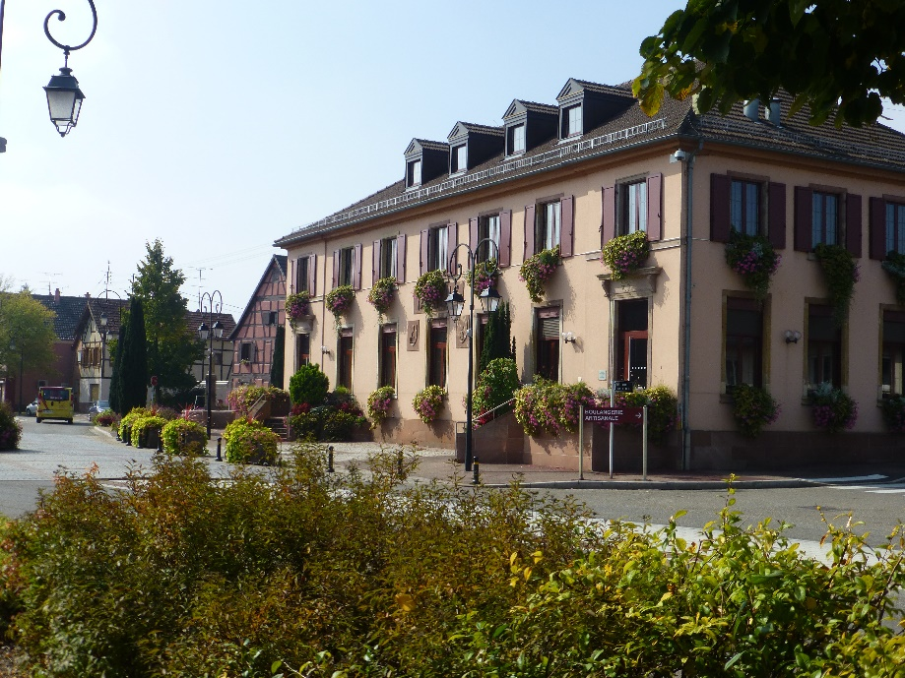
A SAUSHEIM…
-Prise de conscience de la nécessité de changer les pratiques de gestion de l’espace public
-Réflexion et mise en place d’un Plan de Gestion Différenciée.

Slide 21
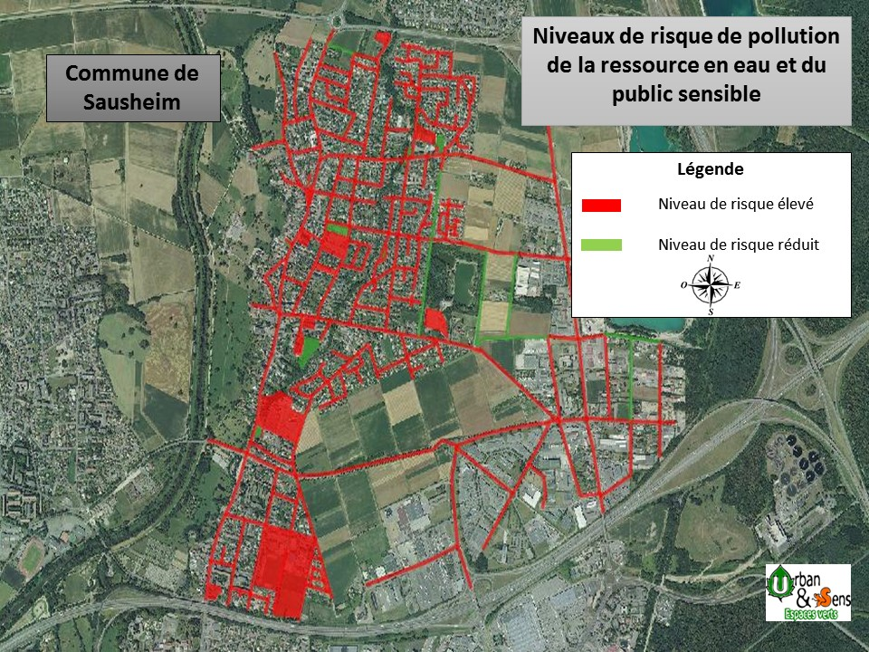
Analyse des risques
Risques de pollution envers les eaux et le public sensible

Slide 22
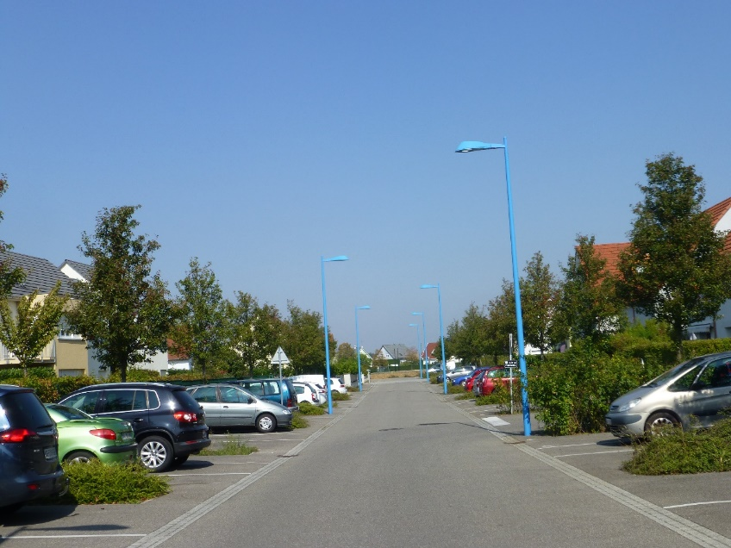
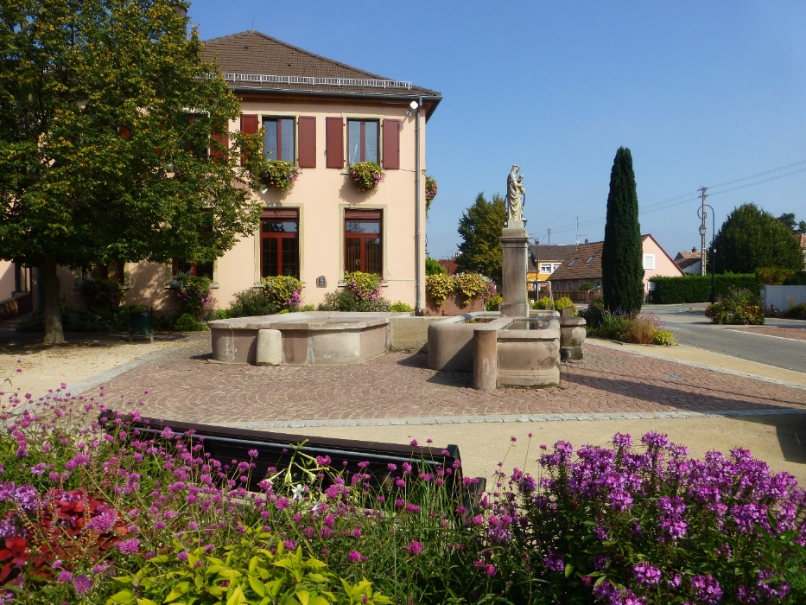
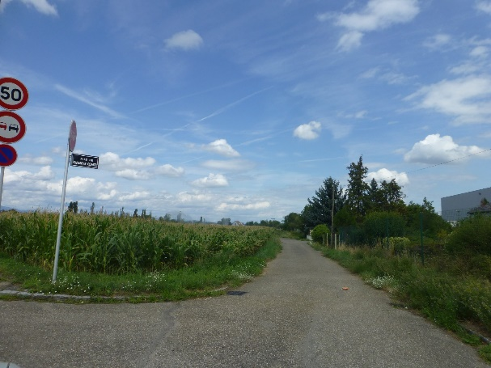
Des classes d’entretien
Code 2
Code 1
Code 3

Slide 23
Sommaire
Les produits phytosanitaires
Contexte
Jardiner autrement

Slide 24
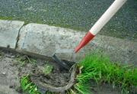
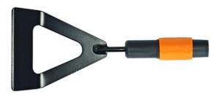
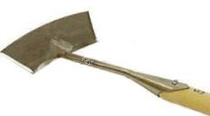
Le désherbage manuel :
Le désherbage
Binette
Sarcloir
Ratissoire
10 à 45 €

Slide 25
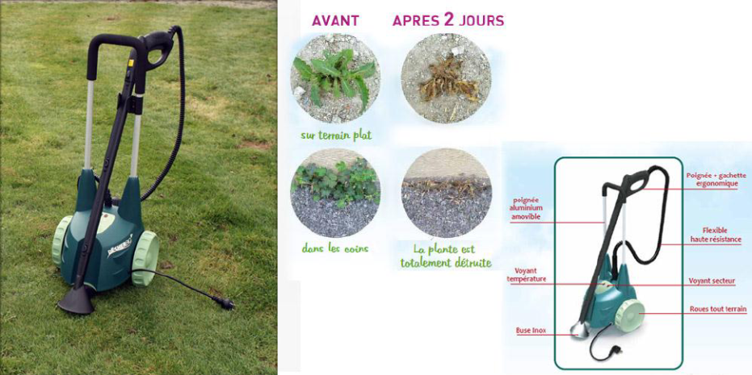
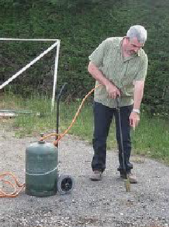
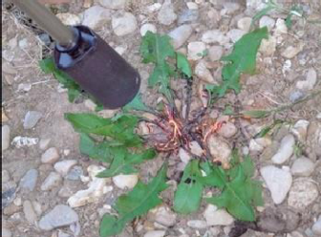
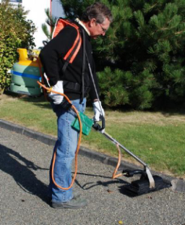
Le désherbage thermique à vapeur ou à gaz
Coût : 100 €

Slide 26
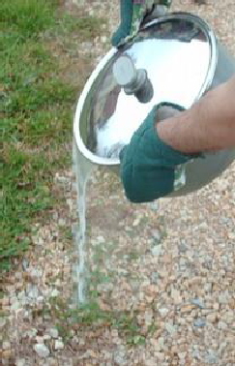
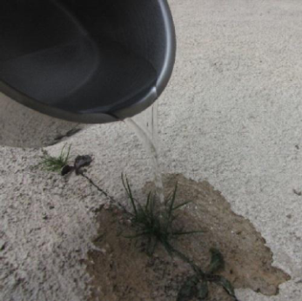
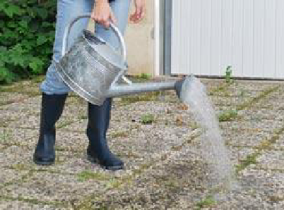
- Le désherbage thermique eau chaude
Utiliser l'eau de cuisson des pommes de terre,
des pâtes, du riz,…

Slide 27
Conception raisonnée

Slide 28
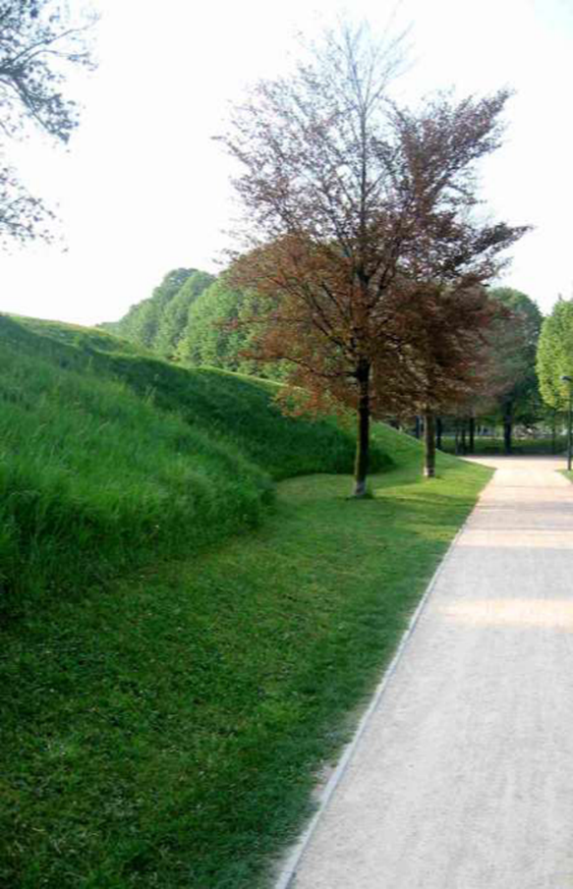
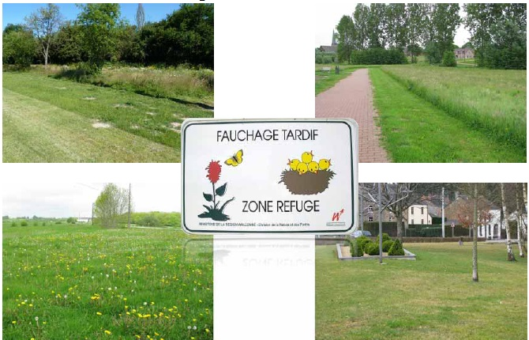
Fauches / Tontes

Slide 29
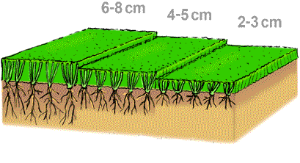
Tonte
Augmenter la hauteur de tonte :
Plus de biodiversité
Moins de maladies
Moins de projections
Moins d’eau
Moins d’adventices
Moins de tontes
Une tonte divise par deux le nombre d’insectes auxiliaires.

Slide 30
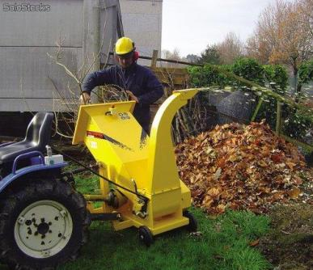
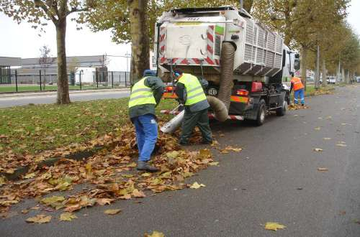
Déchet = Ressource
Broyage des branchages :
Ramassage des feuilles :
Recommandations :
Eviter les plantes malades
Broyer les feuilles épaisses
Recommandations :
Eviter les plantes malades
Laisser fermenter sur une courte période

Slide 31
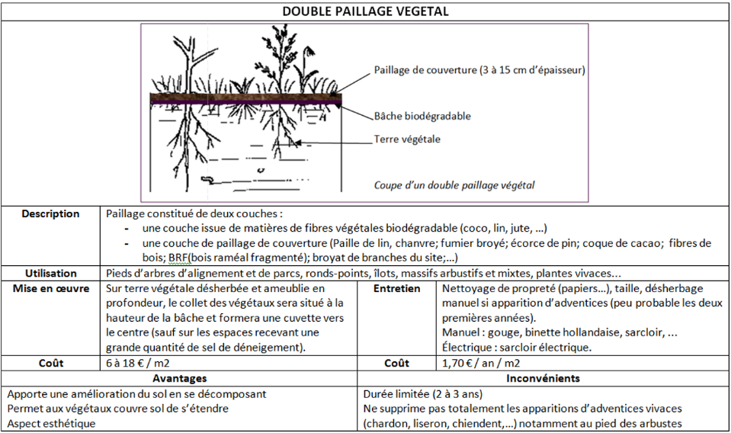
Le paillage

Slide 32
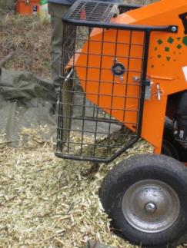
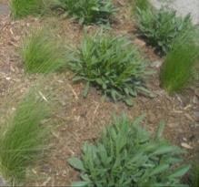
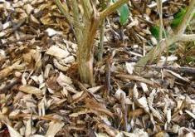
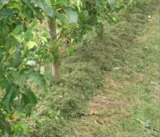
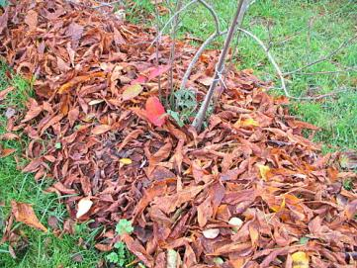
Les paillages végétaux
Le broyat de branches – BRF
Les tontes de gazon
Les feuilles mortes

Slide 33
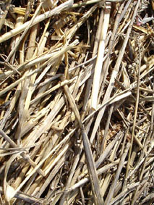
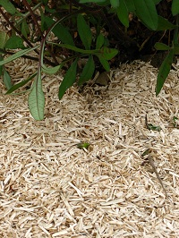
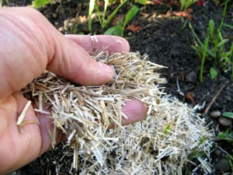
Paille de blé
Paille de chanvre
Paille de lin

Slide 34
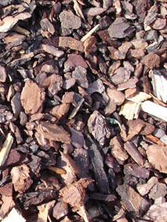
Les paillages végétaux
←Ecorce de pins
Cosses de sarrasin→
←Cosses de fèves de cacao
Morceau de palette de bois→

Slide 35
Paillages minéraux
Pouzzolane
← Graviers
← Ardoise

Slide 36
Toiles
Toiles en fibres de coton
Toiles en fibres de jute ou de chanvre
Toile en fibres synthétique

Slide 37
Les plantes couvre-sol
Elles vont occuper l’espace dans les massifs d’arbustes , garnir les pieds d’arbres ou les haies, compléter les massifs de plantes pérennes
Critères pour un bon couvre-sol :
Avoir un feuillage dense, un port étalé, une bonne durée de vie
Supporter de vivre en pied d’arbre
Demander le minimum d’entretien
Pouvoir se propager pour « occuper le terrain » sans devenir envahissante

Slide 39
Taille douce

Slide 40
La bonne plante au bon endroit
L'essentiel est de ne pas oublier qu'un végétal grandit.

Slide 41
Favoriser la biodiversité
Installer des nichoirs
Favoriser la pédagogie
Prendre quelques précautions

Slide 42
Vivre avec l’herbe

Slide 43
Vivre avec l’herbe

Slide 44
Vivre avec l’herbe

Slide 45
Vivre avec l’herbe

Slide 48
Les vivaces
Préoccupations écologiques
Combattre les pollutions et préserver la santé
Préserver l’eau, le sol, l’air, la biodiversité
Réduire le bruit, la lumière
Economiser les énergies
Recycler les déchets

Slide 49
JOUER AVEC LES SAISONS
Le jeu des assemblages selon les mois

Slide 52
Association bulbes/gazon fleuri.
Une floraison non stop durant 6 mois qui commence dés le mois de mars par les bulbes et se poursuit ensuite par le gazon fleuri Retrouvez ce concept dans la rubrique "jardins privés, autres aménagements".

Slide 53
Le cimetière

Slide 54
Exemples de villes existantes
Abandon ?

Slide 55
SUÈDE, Stockholm, Skogskykograden
SUÈDE, Malmö, Ganlakrykogarden
Etats-Unis, New York, Brooklyn, Green-wood
HONGRIE, Budapest, Kerepsi

Slide 59
Cimetière du père Lachaise (Paris)

Slide 60
LA ROTATION DES CULTURES
Au potager
-Découper le potager en 5 parcelles qui recevront successivement :
→Des PDT : tête de rotation par excellence car elles « nettoient » la parcelle
→Des légumineuses : enrichissent le sol en azote (haricots, fèves, pois…
→Des légumes à feuilles : laitues, épinards, choux, poireaux…
→Des légumes fruits : courges, tomates, aubergines…
→Des légumes racines/bulbes : radis, carottes, navets, salsifis, oignons, échalotes, ail…
Quand les parcelles ne sont pas cultivées : CULTURE INTERMEDIAIRE
→Etouffe les « mauvaises herbes »
→Sert d’engrais vert
→Seigle, sarrasin, moutarde, phacélie…

Slide 61
LES ENGRAIS VERTS
-Cultivés pour être enfouis dans la terre
-Apportent les éléments nutritifs qui amenderont les prochaines cultures
-Semer de mars à septembre
Nombreuses variétés : moutarde, vesce, phacélie, légumineuses

Slide 62
ASSOCIATIONS DE PLANTES

Slide 63
VERTUS DE CERTAINES PLANTES

Slide 64
L’ARROSAGE
-Eviter d’arroser le feuillage (propagation des maladies)
-Préférer l’arrosage le soir :
→gouttes d’eau peuvent brûler la feuille par effet loupe en cas de fort ensoleillement
→limite les pertes d’eau par évaporation
→limite les risques de choc thermique sur le feuillage & racines
-Privilégier l’eau de pluie,
Sinon de l’eau du robinet puisée la veille (le temps de passer à T° ambiante)

Slide 65
L’ENTRETIEN
-Eviter la propagation des spores de champignons / virus avec le sécateur :
→désinfecter (eau de javel ou alcool à 70°)
-Nettoyer et désinfecter tuteurs & piquets
(eau de javel ou alcool à 70°, passage à la flamme)
-Eliminer feuilles & fruits malades

Slide 66
PAS DE TERRE NUE
-Le BRF en culture légumières
-1ère année : mauvais rendement sans préparation préalable du sol
Faim d’azote
-2ème année : rendements similaires à une culture avec paillage plastique
-3ème année : meilleurs rendements & économies d’eau
-Paille
-Feuilles mortes
-Tontes de gazon séchées…

Slide 67
FABRIQUER SON COMPOST
Remplace les engrais minéraux classiques
-Composteur installé directement sur le sol pour faciliter la remontée des vers de terre, insectes et micro-organismes
& à l’abri su soleil
2/3 de vert
(riche en azote)
+
1/3 de brun
(riche en carbone)
+
Eau
(petites quantités)
+
Air
(aération du compost)
-Faciliter la décomposition des déchets en :
→les découpant en morceaux
→alternant les éléments :
1.Secs & humides
2.Fins et grossiers
3.Jaunes et verts
→les déposant en couches de 20cm
→arrosant si nécessaire
Test du cresson : planter quelques graines. Si elles lèvent, le compost est mûr
-Automne & printemps = périodes idéales pour épandre le compost (forte activité des vers de terre qui l’enfouiront)
1m x 1m à 1,5m x 1,5m pour 1m de hauteur
Doit monter en température pour assurer une bonne décomposition et empêcher la germination d’herbes indésirables
Couvrir de terre/paille/bâche une fois la hauteur atteinte

Slide 68
FABRIQUER SON COMPOST
A éviter :
-Restes de viandes, os, graisses
-Plantes malades ou traitées
-Papiers imprimés
-Semences & rhizomes : liserons, chiendent…
-Tailles de conifère : thuyas, cyprès…
-Feuilles de noyer…
-Produits non fermenticibles (verre, plastique, métal…)…

Slide 69
FABRIQUER SON COMPOST
Enrichissent & activent le compost :
-Marc de café
-Laines, poils d’animaux & cheveux
-Léger poudrage aux cendres de bois
-Poudres d’algues ou de roche
-Plantes non grainées : orties, consoude, camomille, prêle…
-Coquilles d’œufs écrasées
-Litières et fumiers d’animaux : poules, lapins, vaches…
Economies sur l’achat de terreau
&
Geste éco-citoyen
&
Sol meuble, fertile, plus vivant

Slide 70
LES PREPARATIONS NATURELLES A BASE DE PLANTES
Fertilisants & activateurs de croissance & favorisent la résistance naturelle aux maladies
-Courte durée d’action
-Action par contact (pulvérisation ou arrosage)
LE PURIN D’ORTIES : riche en minéraux, azote, silice, vitamines – stimule l’enracinnement
LE PURIN DE CONSOUDE : riche en potasse, oligoéléments, azote organique – favorise la croissance végétale & cicatrisation & désinfection des plaies
LE’EXTRAIT DE PRELES : favorise la résistance du feuillage face à des maladies/champignons (mildiou, oïdium, tavelure, tâches noires, rouille, cloque…)
-Plus efficaces dilués dans de l’eau douce / de source / de pluie.
-Si eau du robinet : laisser reposer une nuit pour l’évaporation du chlore.
-Avec une eau très calcaire : ajouter 1 CC de vinaigre par litre

Slide 71
LES AUXILIAIRES

Slide 72
LES LASAGNES
Pour les plantes gourmandes en matières organiques : tomates, courgettes, concombres, melons, aubergines, choux, salades, aromatiques, fraisiers…
1 lasagne de 6m² approvisionne une famille de 5 personnes en légumes d’été
-Pour cultiver là où habituellement on ne peut pas
-Succession de couches dispos »es en andains qui vont se dégrader petit à petit pour nourrir les plantes.

Slide 73
LA PERMACULTURE

Slide 74
Merci de votre attention

